Slide 1
ELK 兩日實戰 大數據與 IoT 分析
Justin.Lee
2017-10-13/19

Slide 2

講師介紹
Justin Lee
很會賣書的 EC 網站
遠傳電信大數據部門
癮科技數據分析師

Slide 3
課綱
Day1 上午
大數據前言
ELK介紹
Day2 下午
資料查詢
文字雲實作
Day2 上午
ELK 與 Hadoop 資料轉換、整合查詢
Day2 下午
IoT log 抓取、查詢、分析與視覺化
3

Slide 4
大數據前言
指傳統資料處理應用軟體不足以處理它們的大或複雜的資料集的術語
傳統資料處理應用軟體：一般關聯式資料庫、Excel
不足：空間不足、時間不夠、運算能量不夠
大：資料容量大，所需的空間大
複雜：資料格式(樣式)，含有結構化與非結構化資料

Slide 5
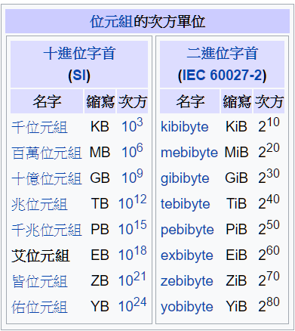

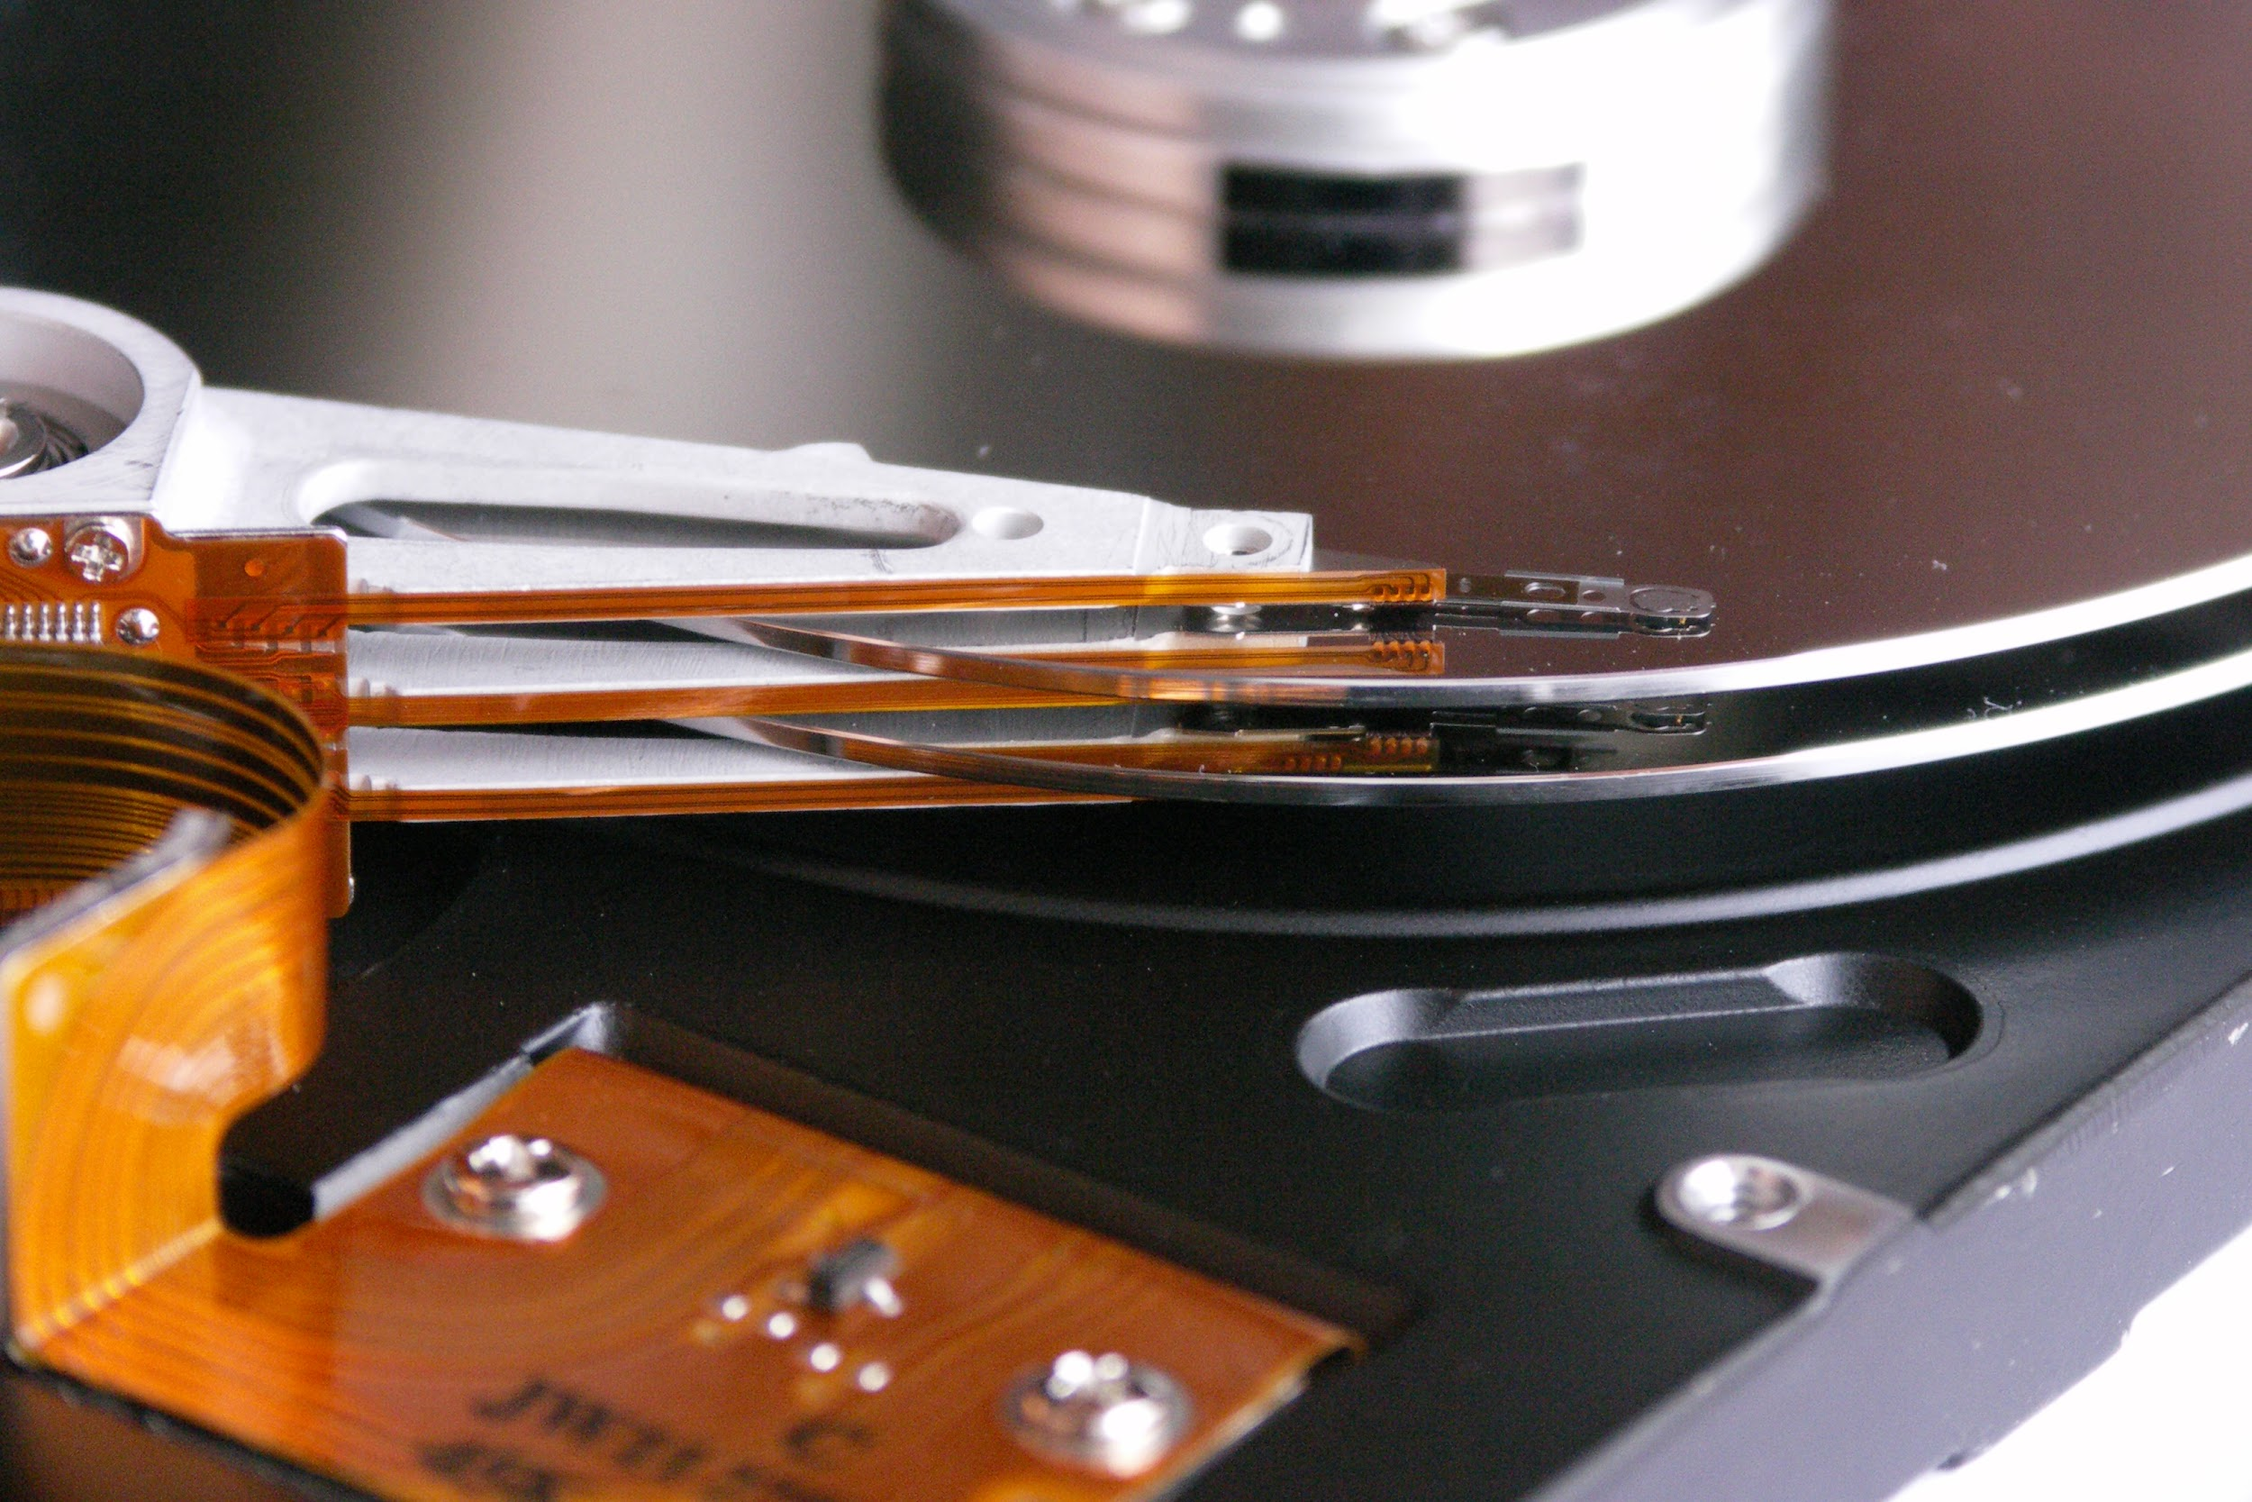
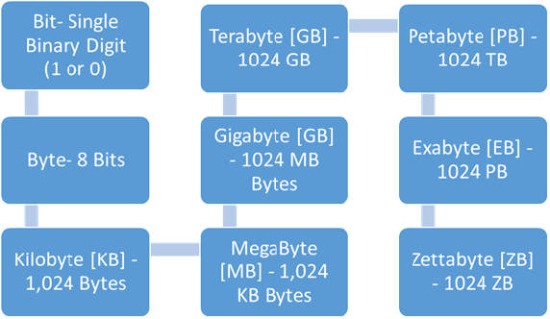
大數據前言 - 數據儲存單位
CD: 650MB ~ 900MB
DVD: 4.3GB ( 6x CD )
BD: 25GB ( 單層 )
目前常用的從 500G ~ 8T 不等

Slide 6
大數據前言 - Life of Big Data Technologies
生
流
蒐
存
取
算
析
用
看

Slide 7
大數據前言 - Life of Big Data Technologies
生 | 流 | 蒐 | 存 | 取 | 算 | 析 | 用 | 看
資料源 | 協定 | 前處理 | 儲存 | 取用 | 資料處理 | 分析 | 報表 | 解讀
log html xml json 影片 照片 聲音 | ftp syslog 自訂 | Flume Scribe Fluentd logstash | [結構] RDB (SQL) HBase ES [非結構] HDFS ES NO-SQL | HDFSAPI Thrift SQL UI Hue | Map reduce Hive Pig Mahout Apache Spark | Apache Spark R | SAS SPSS R Tableau QlikView D3.js | [Dashboard] Kibana
7

Slide 8
大數據前言 - Life of Big Data Technologies
生
流
蒐
Logstash
存
取
算
Elasticsearch
析
用
看
Kibana
8

Slide 9

大數據前言 - ELK 與大數據
大數據技術上要處理的問題
資料量大，但處理時間有限
ES 近乎即時的索引，可以短時間處理大量資料
資料樣式多 =>結構化 / 非結構化資料混合
ES 提供 schema-less 儲存結構化 / 非結構化資料
處理速度要快，相對 computing power 要高，才能在有限的時間處理龐大的資料
利用 ES cluster，方便處理大量的資料
9

Slide 10
ELK 介紹 - Elasticsearch 系統原理

Slide 11
ELK介紹 - ES 的演進歷史
2004:
Shay Banon 打造ES的前身: Compass
2012(Dec):
ES 0.20
2015(Oct):
ES 2.0，更穩定，做aggs 效能好很多
5.4.0
2010(Feb):
釋出第一版 ES 0.4
2014(Feb):
ES 1.0，面對大量資料(200GB/day)查詢很快速，aggs不穩
2016(Oct):
ES 5.0, 將 ELK 版本號統一
11

Slide 12










ELK介紹 - 誰用了ES
Team Foundation Server
question-and-answer websites
question-and-answer site
Wikimedia
12

Slide 13
ELK介紹 - Elasticsearch 特性
NRT
Document based
Scalability
Near Realtime(NRT)
Document base NO-SQL
RESTful API
Fast installation
Easy build cluster
Speed
RESTful
Easy use
Cluster
13

Slide 14
ELK介紹 - Before Elasticsearch
搜尋資料庫 => (直接翻書)
雖然沒有 Elasticsearch，但我們還有 Apache Solr => (建索引)
雖然沒有 Elasticsearch，但我們還有 Apache Lucene => (建索引)
ES vs Solr vs Lucene
14

Slide 15
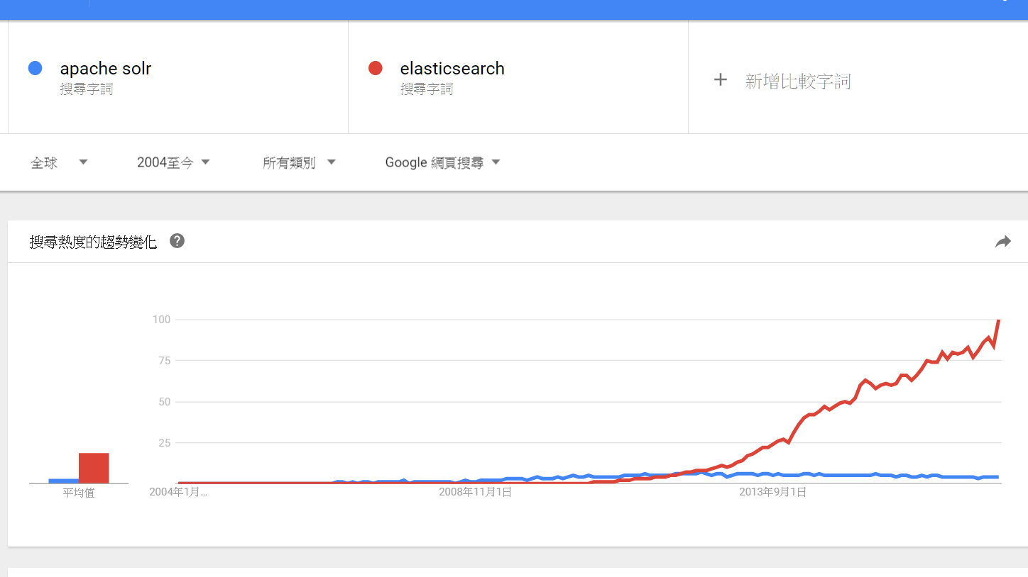
ELK介紹 - Apache Solr vs Elasticsearch
比較兩者 => solr vs es
15

Slide 16
ELK介紹 - ES 的核心原理
Elasticsearch (簡稱ES) 核心為 Apache Lucene
Apache Lucene 是很成熟、高效的全文檢索器
ES 中的儲存結構就是從 Apache Lucene 來的，例如 document、field(key/value)、term and token
ES 也直接採用了 Apache Lucene 的查詢語法
Ex => title: "The Right Way" AND text:go
ES 不是關聯式資料庫、沒有資料正規化
16

Slide 17
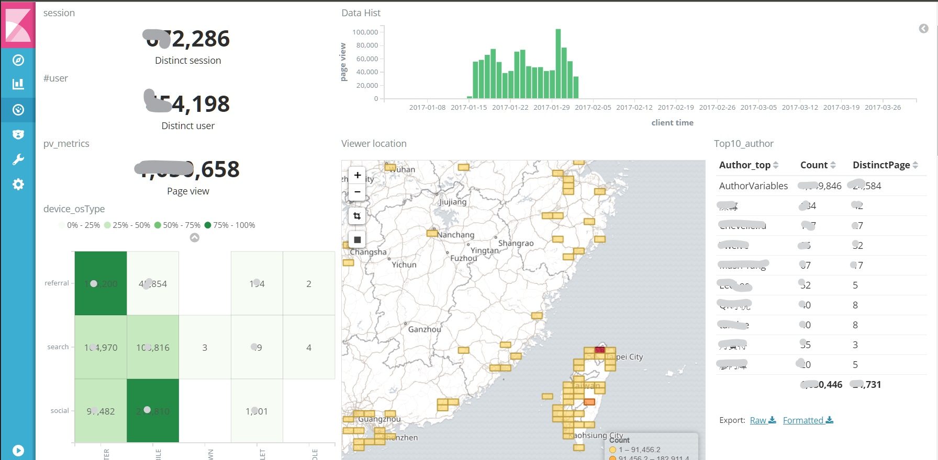
ELK介紹 - Kibana
17

Slide 18
ELK介紹 - 淺談搜尋引擎
RDB
結構化資料
結構化資料可以交由關聯式資料庫來收容資料並提供快速查詢
如何處理半結構 / 非結構化資料
搜尋引擎處裡半結構化與非結構化資料
對於半結構 / 非結構化資料，可以利用搜尋引擎將資料做索引，方便後續查詢
?
半結構化資料
?
非結構化資料
18

Slide 19





ELK介紹 - 半結構化 / 非結構化資料
Web 網頁
Word文件、PDF文件
XML
19

Slide 20

ELK介紹 - 查詢 半結構化 / 非結構化資料
在 linux 中，有個好用的指令：grep
以網頁 Air Force: Pilot ejects safely before F-16 crashes near DC 為例：
利用指令 grep --color -i "f-16" news.html，可以找出帶有 f-16 的所有文章
grep 的速度不算慢，但若文檔愈來愈多，grep 查詢的時間就愈來愈長，並且單靠 grep 本身無法美化查詢結果
20

Slide 21
ELK介紹 - 查詢 半結構化 / 非結構化資料
將文本資料做進行：
詞條化(tokenization)：將文本中的每個原始字元轉化為詞項(term)，英文可利用空白，中文要進行拆字
每個詞項出現在哪個文章可以建立"詞項-文章"的關聯矩陣，就可以方便的找出詞出現
詞項-文章關聯矩陣是稀疏矩陣，在使用上會消耗大量記憶體
詞條化
詞項
詞項-文章
協同矩陣
21

Slide 22
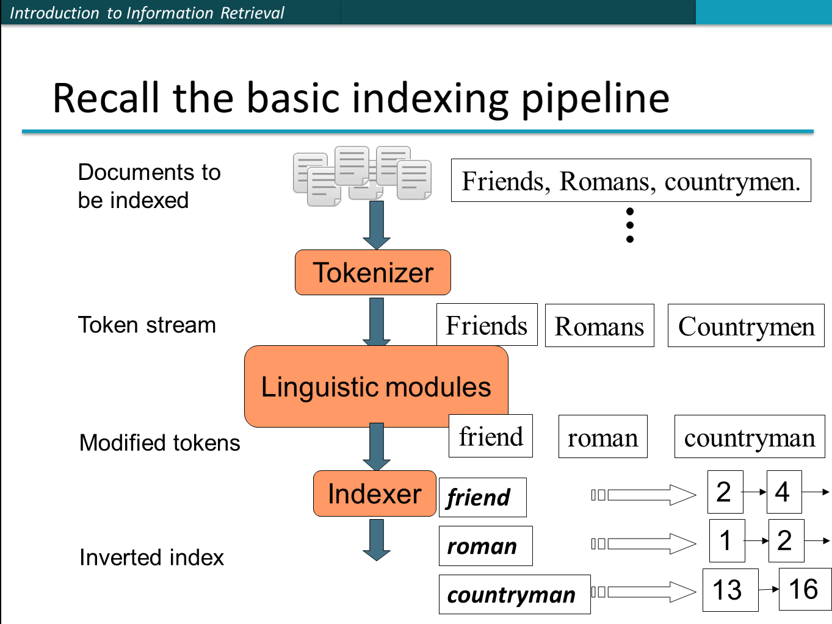
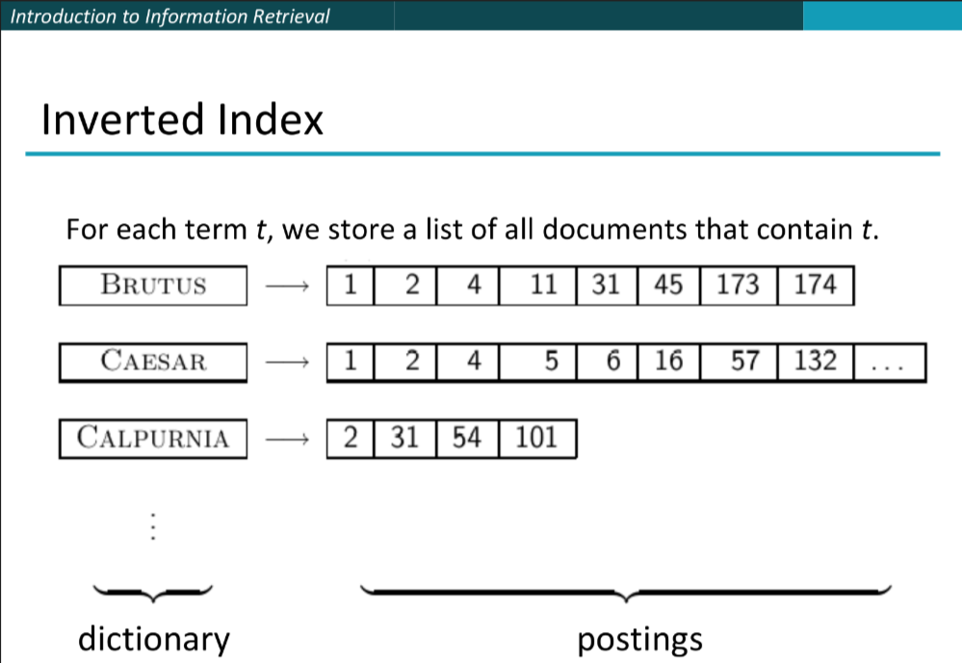
ELK介紹 - 查詢 半結構化 / 非結構化資料
詞條化
詞項
Inverted index
22
Notes:
Introduction to Information Retrieval: Slides

Slide 23

ELK介紹 - 淺談搜尋引擎
文本資料
查詢條件
詞條化
詞項
Inverted index
23

Slide 24
ELK介紹 - Elasticsearch 的工作流程 => 啟動
Elasticsearch cluster
AP server
ES node 1
ES node 2
廣播
DB
ES node 3
24

Slide 25
ELK介紹 - Elasticsearch 的工作流程 => 索引
Elasticsearch cluster
進行索引
ES node 1
AP server
分片1
主節點
分片2
主節點
ES node 2
轉發
分片1
副本
分片2
副本
25

Slide 26
ELK介紹 - Elasticsearch 的工作流程 => 查詢
Elasticsearch cluster
進行查詢
ES node 1
AP
分片1
主節點
分片2
主節點
查詢結果
ES node 2
分片1
副本
分片2
副本
26

Slide 27
ELK 介紹 - Elasticsearch 系統安裝
27

Slide 28
ELK介紹 - 安裝流程
下載 CentOS
安裝CentOS6.9
Elasticsearch
環境準備
ES安裝流程
下載並安裝VMWare
28

Slide 29
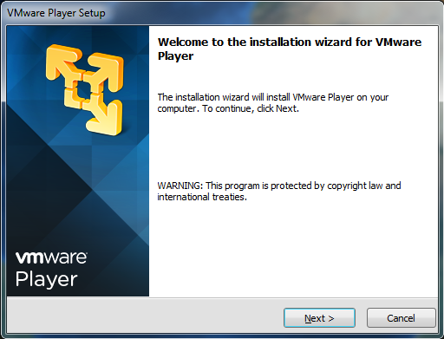
ELK介紹 - VMWare 安裝
下載VMWare workstation player：下載網址
依照畫面指示，安裝VMWare workstation player
29
Notes:
VMWare player install

Slide 30
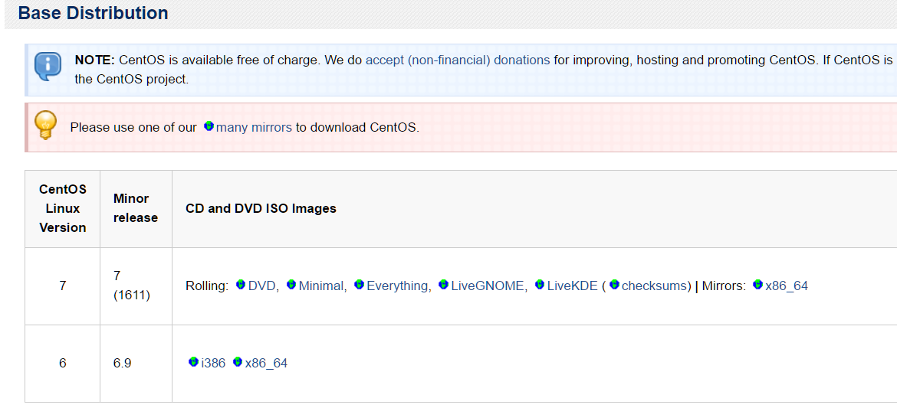
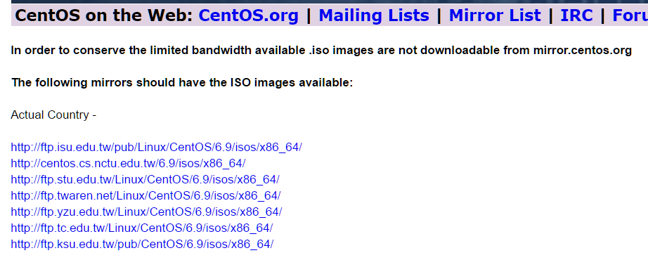
Download CentOS
下載 centos 檔案：下載網址
選擇 CentOS 6(6.9)
依照操作環境選擇 i386或 x86_64
本次操作選擇x86_64
30

Slide 31
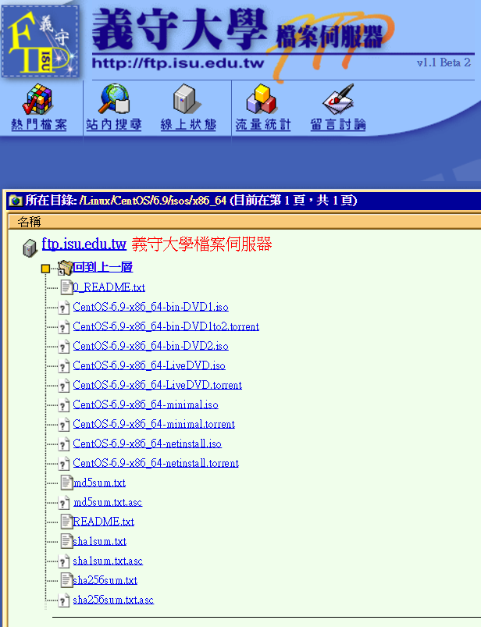
Download CentOS
選擇x86_64之後，以義守大學檔案伺服器為例
要下載DVD1(3.7G) 與 DVD2(2.02G)兩個ISO檔案
31

Slide 32
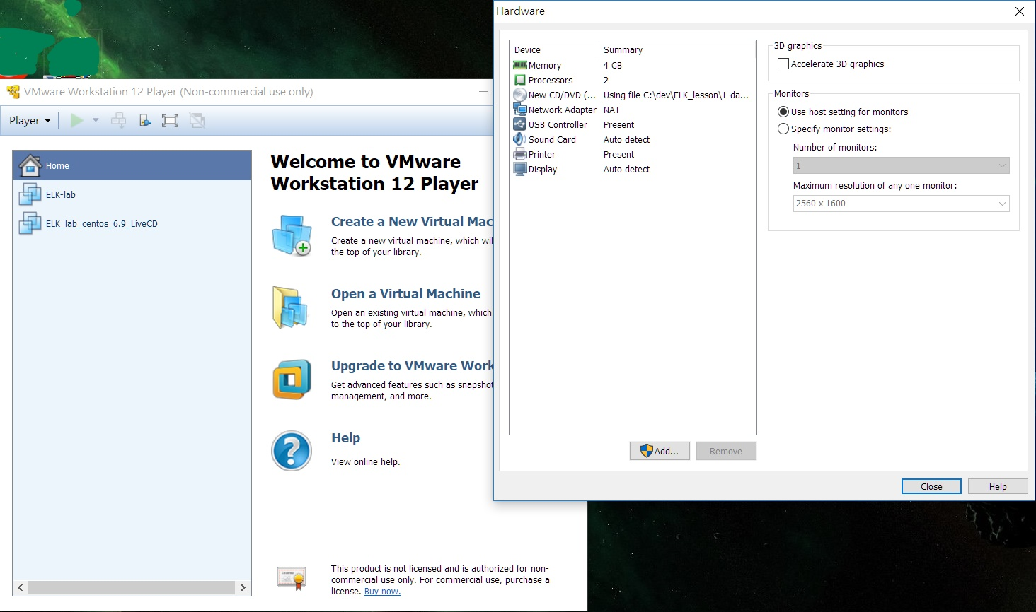
VMWare config
install centos on VMWare
設定硬體條件
2 core cpu
4G RAM
20G HDD
32

Slide 33
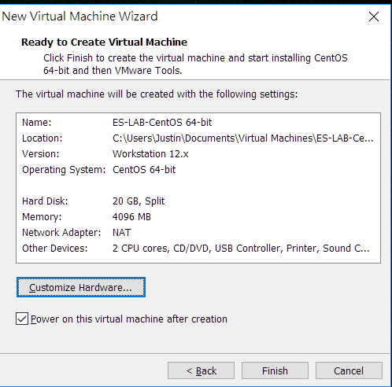
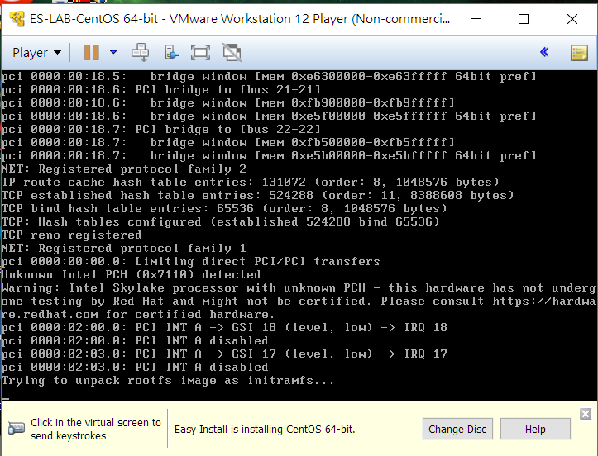
ELK介紹 - Install CentOS on VMWare
33

Slide 34
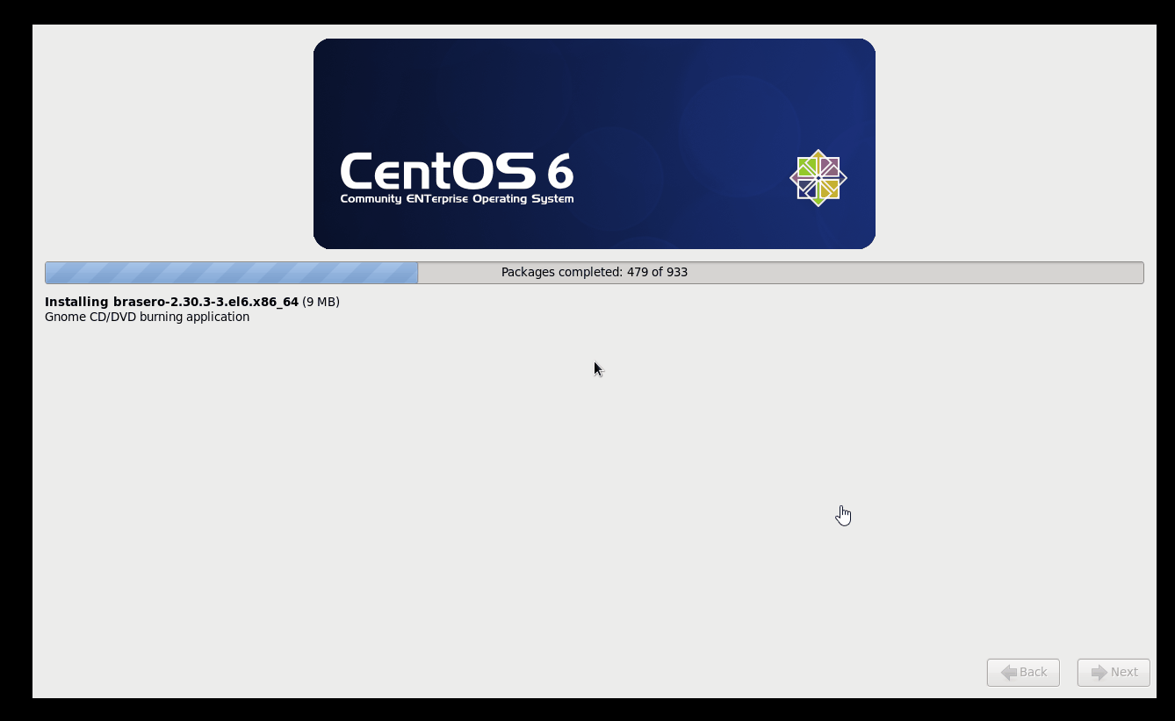
ELK介紹 - Install CentOS on VMWare
安裝過程需要些時間
34

Slide 35
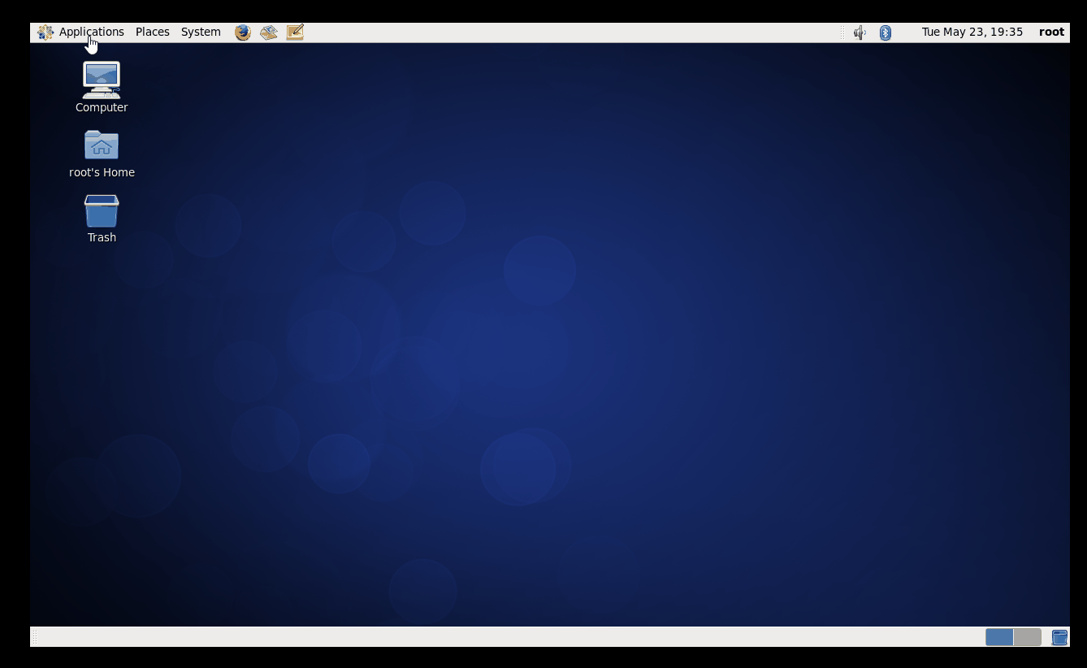
ELK介紹 - CentOS 環境檢查
以root身分login
執行下列命令
ifconfig (檢查網路設定)
yum update -y (更新)
35

Slide 36
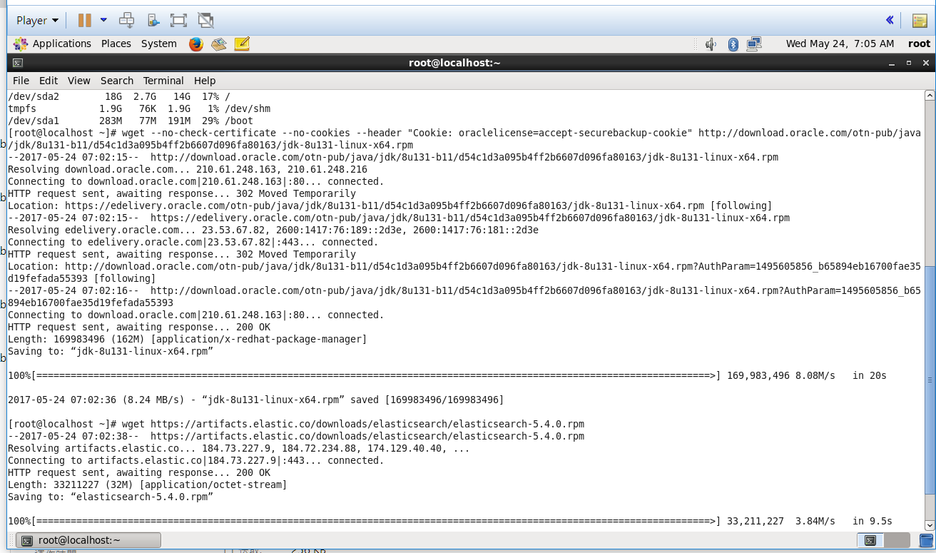
ELK介紹 - Elasticsearch 相關檔案下載
wget --no-check-certificate --no-cookies --header "Cookie: oraclelicense=accept-securebackup-cookie" http://download.oracle.com/otn-pub/java/jdk/8u131-b11/d54c1d3a095b4ff2b6607d096fa80163/jdk-8u131-linux-x64.rpm
wget https://artifacts.elastic.co/downloads/elasticsearch/elasticsearch-5.4.0.rpm
下載 jdk8
下載 ealsticsearch 5.4.0
36

Slide 37
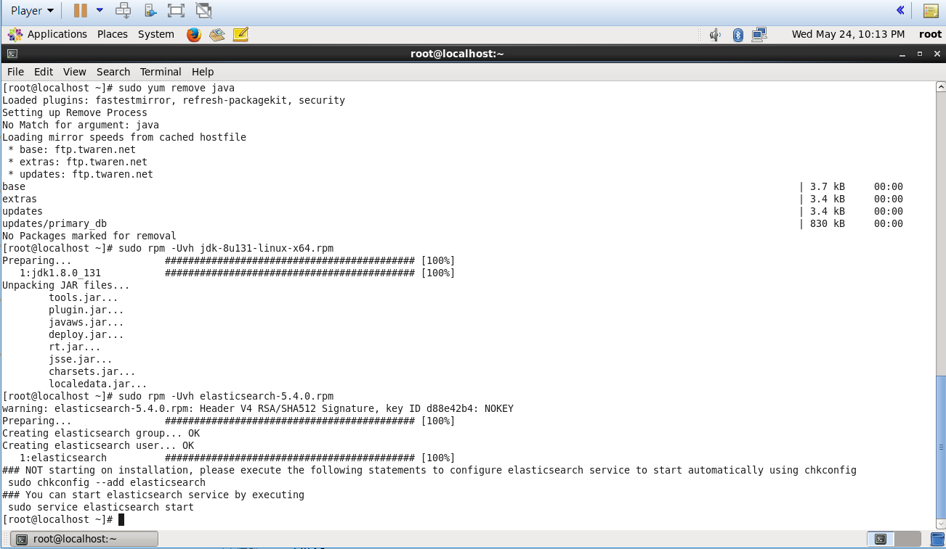
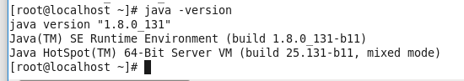
ELK介紹 - 安裝 Elasticsearch
sudo yum remove java
sudo rpm -Uvh jdk-8u131-linux-x64.rpm
sudo rpm -Uvh elasticsearch-5.4.0.rpm
java -version
移除 java
安裝(升級) java8
安裝(升級)elasticsearch 5.4.0.
看 java 版本

Slide 38
ELK介紹 - 設定 Elasticsearch
vi /etc/sysconfig/elasticsearch
JAVA_HOME=/usr/bin/java
ES_JAVA_OPTS="-Xms2g -Xmx2g"
MAX_OPEN_FILES=65536
設定JAVA_HOME
設定ES使用的記憶體為2G
設定系統最大檔案開啟數為65536
38

Slide 39
ELK介紹 - 設定 Elasticsearch
vi /etc/elasticsearch/elasticsearch.yml
cluster.name: es-lab
network.host: 0.0.0.0
bootstrap.memory_lock: false
bootstrap.system_call_filter: false
ES 叢集名稱
ES 服務綁 IP
bootstrap.memory_lock: false &
bootstrap.system_call_filter: false
因為 CentOS6 不支援setComp，但 ES5.2.0 後bootstrap.system_call_filter預設為 true，會導致 ES 啟動失敗
設定為 false

Slide 40
ELK介紹 - 設定 Elasticsearch
vi /etc/security/limits.conf
elasticsearch - nofile 65536
elasticsearch - nproc 2048
帳號 | 限制類型 | 限制項目 | 限制值
user account | soft，hard和-，soft是警告設定。hard是嚴格設定。soft的值不能比hard大。用-表示同時設定了soft和hard | 參考資料 nofile 是最大開檔數量 nproc 是最大的process數量 | 限制數量
elasticsearch | - | nofile | 65536
elasticsearch | - | nproc | 2048

Slide 41
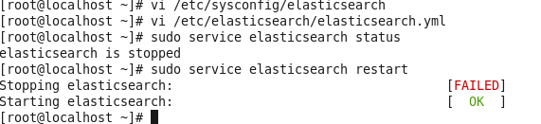
ELK介紹 - 啟動 Elasticsearch
sudo service elasticsearch restart
sudo service elasticsearch status
sudo chkconfig --add elasticsearch
41

Slide 42
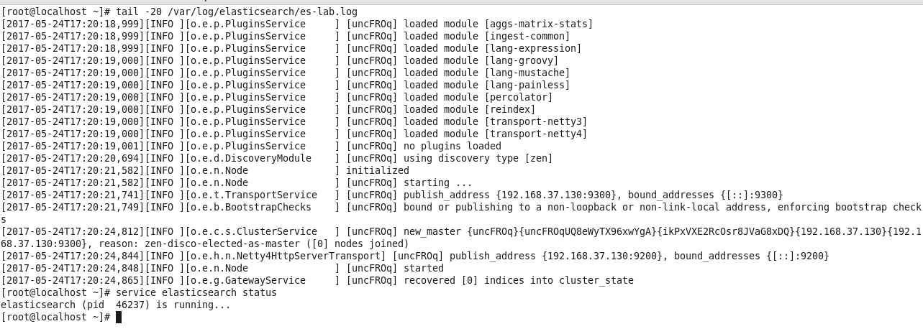
ELK介紹 - Elasticsearch 啟動後檢查
sudo tail -20 /var/log/elasticsearch/es-lab.log
sudo service elasticsearch status
42

Slide 43
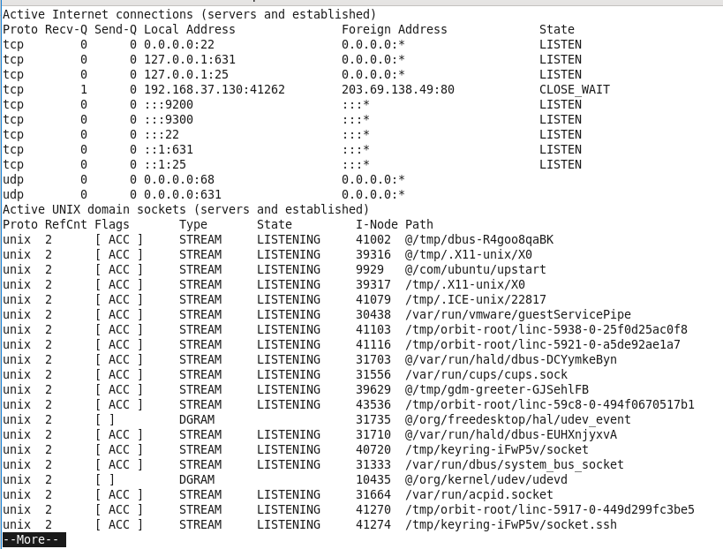
ELK介紹 - Elasticsearch 啟動後檢查
netstat -an | more
43

Slide 44
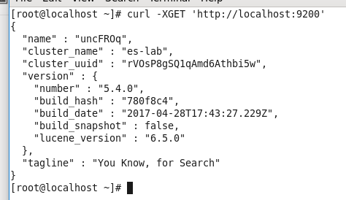
ELK介紹 - Elasticsearch 啟動後檢查
curl -XGET 'http://localhost:9200'
44
Notes:
curl -XGET ‘_cat/indices’ -> 檢查index

Slide 45
ELK介紹 - JSON format
一個ES查詢的JSON
{ "query": { "bool": { "must": [ { "match": { "title": "Search" }}, { "match": { "content": "Elasticsearch" }} ], "filter": [ { "term": { "status": "published" }}, { "range": { "publish_date": { "gte": "2015-01-01" }}} ] } } }
JSON（JavaScript Object Notation）屬於Javascript的一個子集，但格式定義方便使用，目前大部分程式語言都有支援JSON格式文件的讀寫
JSON用於描述資料結構，有以下形式存在：
物件（object）：一個物件以 {開始，並以}結束。一個物件包含一系列非排序的名稱／值對，每個名稱／值對之間使用「,」分割。
名稱／值（collection）：名稱和值之間使用「：」隔開，一般的形式是： {name:value}
45

Slide 46
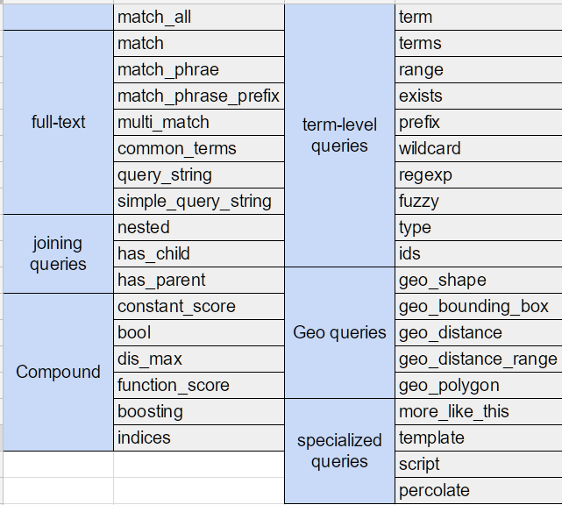
ELK介紹 - Elasticsearch 查詢
Query DSL: based on JSON
QueryDSL分為 Query & filter
Query 會打分數
Filter 只看是否在要查的內容中
full-text 需要analyzer，將查詢的關鍵字做斷字斷詞
Notes:
https://www.elastic.co/guide/en/elasticsearch/guide/current/relevance-intro.html

Slide 47
ELK介紹 - Elasticsearch 重要概念
type
Document 可以用 type 區分，不同的type 可以個別定義自己的 mapping
index
ES 將收到的資料存在index中
從 RDB 的角度來看，index就像database
ES 的 index 可能由一個或多個 Lucene index 構成
Elasticsearch
index: my_index
type:my_type_1
type:my_type_2
logical layout
47

Slide 48
ELK介紹 - Elasticsearch 重要概念
document
在 ES 中，每一筆資料就是一個 document
document 由 field 構成( key : value )
document 是 JSON 物件
mapping
映射，可以對應到 RDB 的 table schema
GET index_name/type_name/document_id
48

Slide 49
ELK介紹 - Elasticsearch 重要概念
node
ES 的服務實例 (instance) 就是一個 node
cluster
目前 (5.x) 版的 ES 可以應付大多數簡單的應用，如果資料量相當大，或者是考慮到資料的安全性時，可以啟動多個 ES 的實例 (instance) 在不同的主機上，形成 elasticsearch cluster，提供相對穩定的數據存放環境
node 1
node 2
node 3
my_index
shard 0
primary
my_index
shard 0
primary
my_index
shard 0
primary
my_index
shard 1
replica
my_index
shard 1
replica
my_index
shard 1
replica
49

Slide 50
ELK 介紹 - LOGSTASH 系統安裝
50
Notes:
https://www.elastic.co/guide/en/logstash/current/dir-layout.html

Slide 51
ELK介紹 - Logstash
schema
easy config
Good tool for ETL
Easy configuration
Schema data
Enrich data
ETL
enrich
51
Notes:
https://wikitech.wikimedia.org/wiki/Logstash

Slide 52
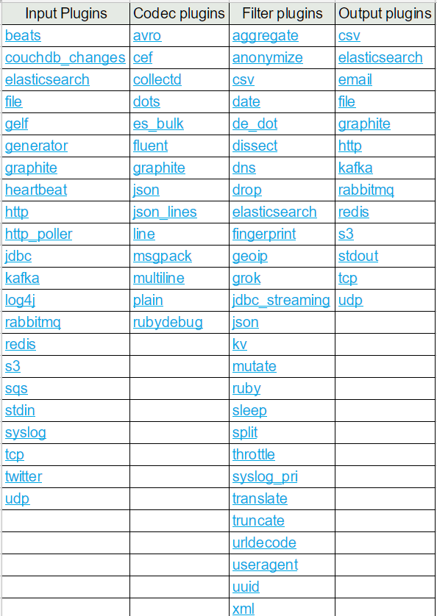
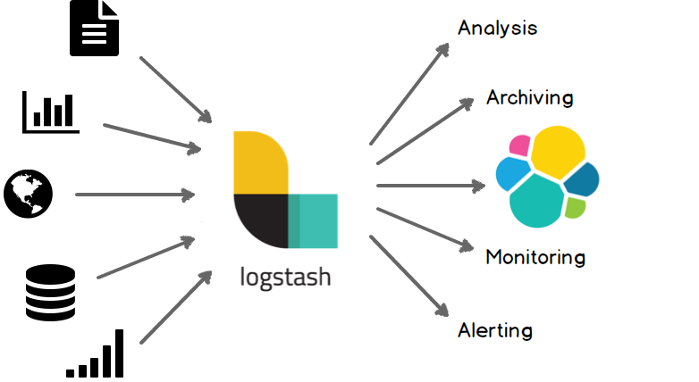
ELK介紹 - Logstash 的角色
52
Notes:
https://www.elastic.co/support/matrix#show_logstash_plugins

Slide 53
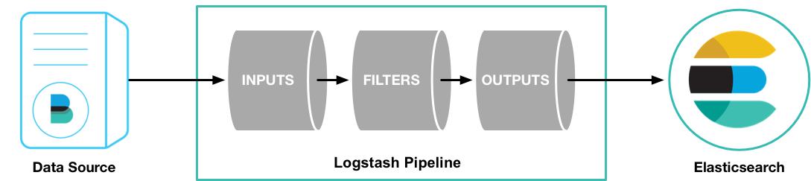
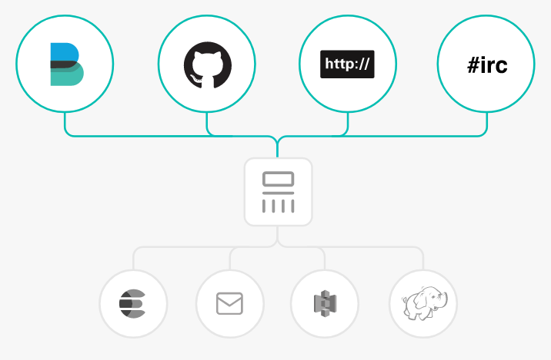
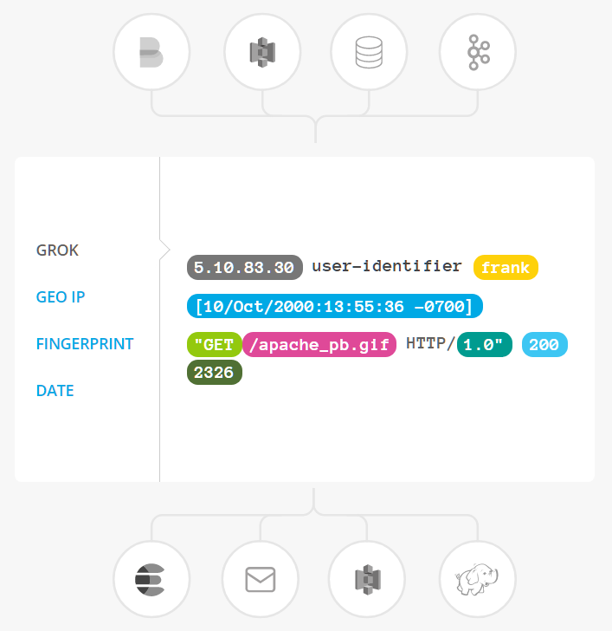
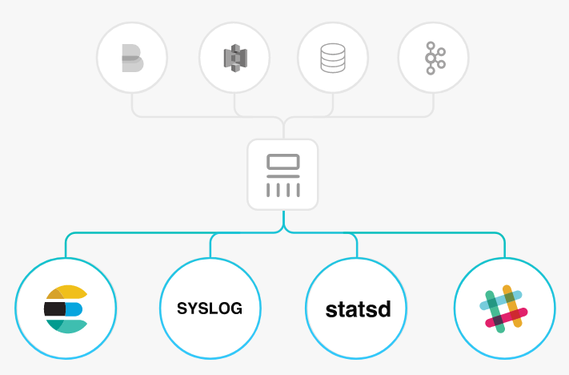
ELK介紹 - Logstash 架構
INPUT
從各種來源取得資料
FILTER
轉換、加工資料
OUTPUT
放到適當的儲存體

Slide 54
ELK介紹 - Logstash 常見應用 => Logs
Apache
log4j
syslog
Input
filter
output
Windows事件日誌
Filebeat
TCP
UDP
54
Notes:
Logs
處理所有類型的 logging 資料
方便取得大量的Web日誌，如Apache，以及Java的log4j等應用程序日誌。
處理其他日誌格式，如syslog，Windows事件日誌，網絡和防火牆日誌等。
與Filebeat搭配轉發安全日誌。
通過TCP和UDP從Ganglia，collectd，NetFlow，JMX以及許多其他基礎設施和應用程序平台收集指標。

Slide 55
ELK介紹 - Logstash 常見應用 => Web
Twitter
input
filter
output
Watcher
HTTP requests
55

Slide 56
ELK介紹 - Logstash 常見應用 => Data、Streams
Kafka
JDBC
input
filter
output
RabbitMQ
TCP
AmazonSQS
UDP
ZeroMQ
56
Notes:
Data Stores and Streams
Discover more value from the data you already own.
Better understand your data from any relational database or NoSQL store with a JDBCinterface
Unify diverse data streams from messaging queues like Apache Kafka, RabbitMQ, Amazon SQS, and ZeroMQ

Slide 57
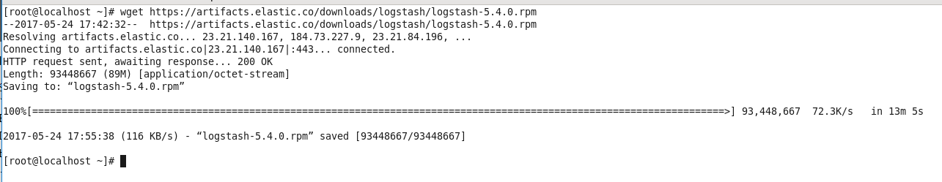
ELK介紹 - 下載 Logstash
wget https://artifacts.elastic.co/downloads/logstash/logstash-5.4.0.rpm
57

Slide 58

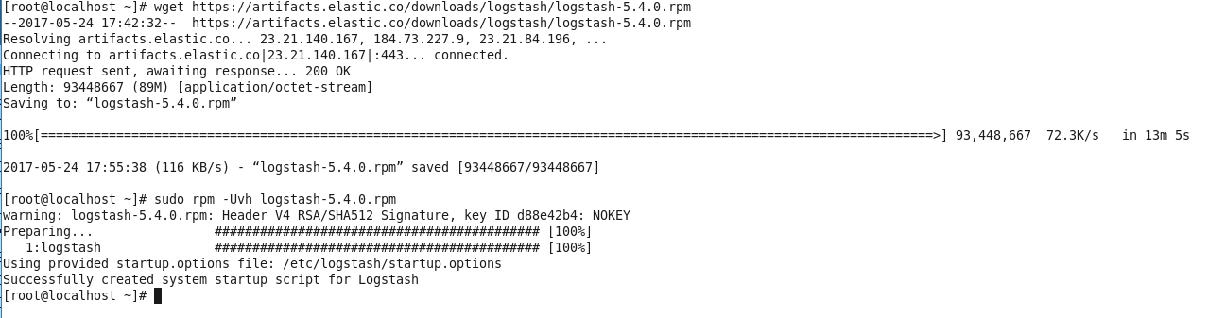
ELK介紹 - Logstash 安裝
sudo rpm -Uvh logstash-5.4.0.rpm
sudo initctl start logstash
58

Slide 59
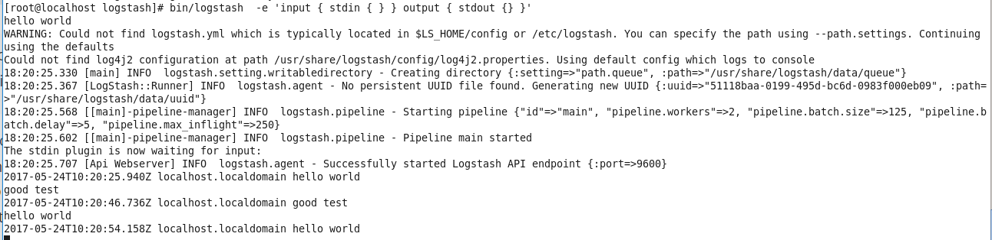
ELK介紹 - logstash 安裝後測試
cd /usr/share/logstash
bin/logstash -e 'input { stdin { } } output { stdout {} }'
59

Slide 60

ELK介紹 - 除了Logstash ，還有Beats
60

Slide 61
ELK 介紹 - KIBANA 系統安裝
61

Slide 62
ELK介紹 - Kibana
time series
Very good tool for knowing your data
Debug for ES RESTful API
Dashboard
embedded graph
index mgt
data discovery
data visualize
Dashboard
dev tool

Slide 63
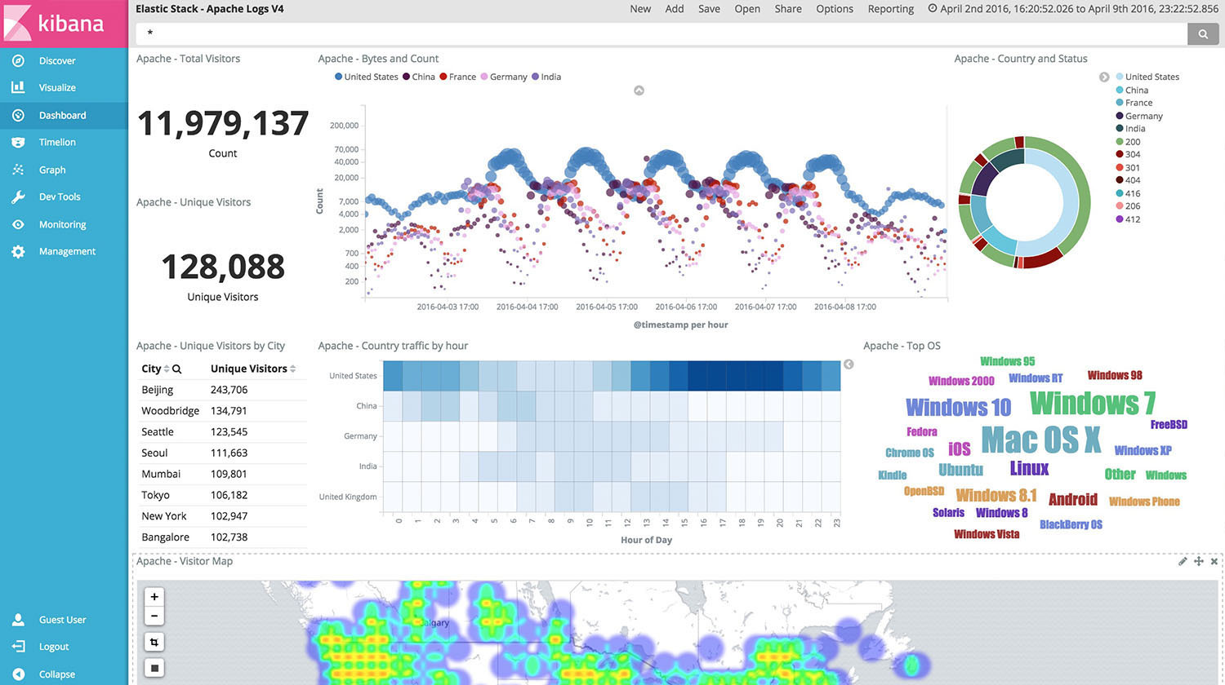
ELK介紹 - Kibana => Dashboard
63

Slide 64
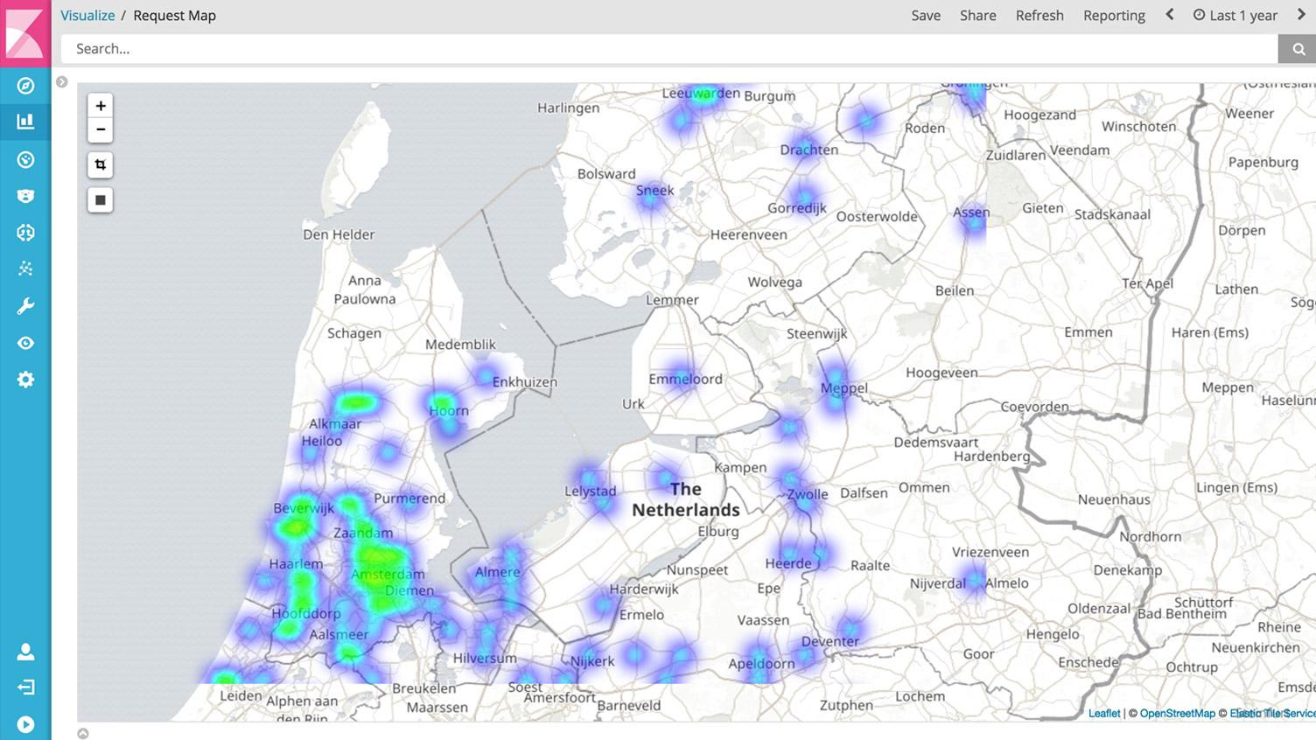
ELK介紹 - Kibana => Geo data in Maps
64

Slide 65
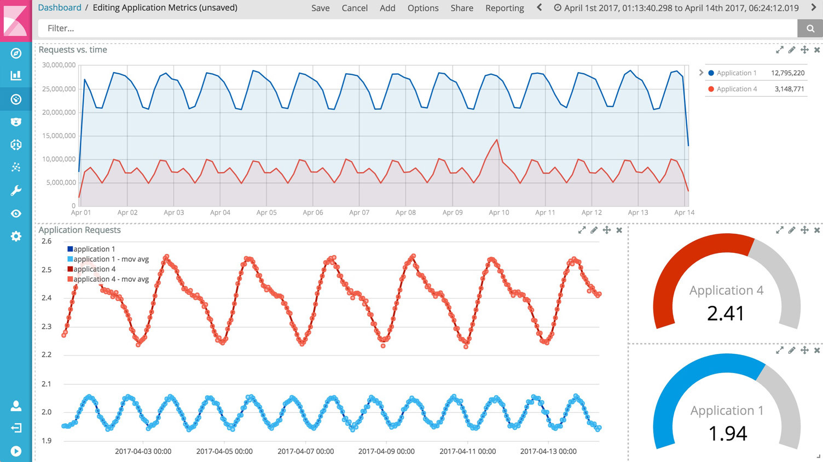
ELK介紹 - Kibana => Time series
65

Slide 66
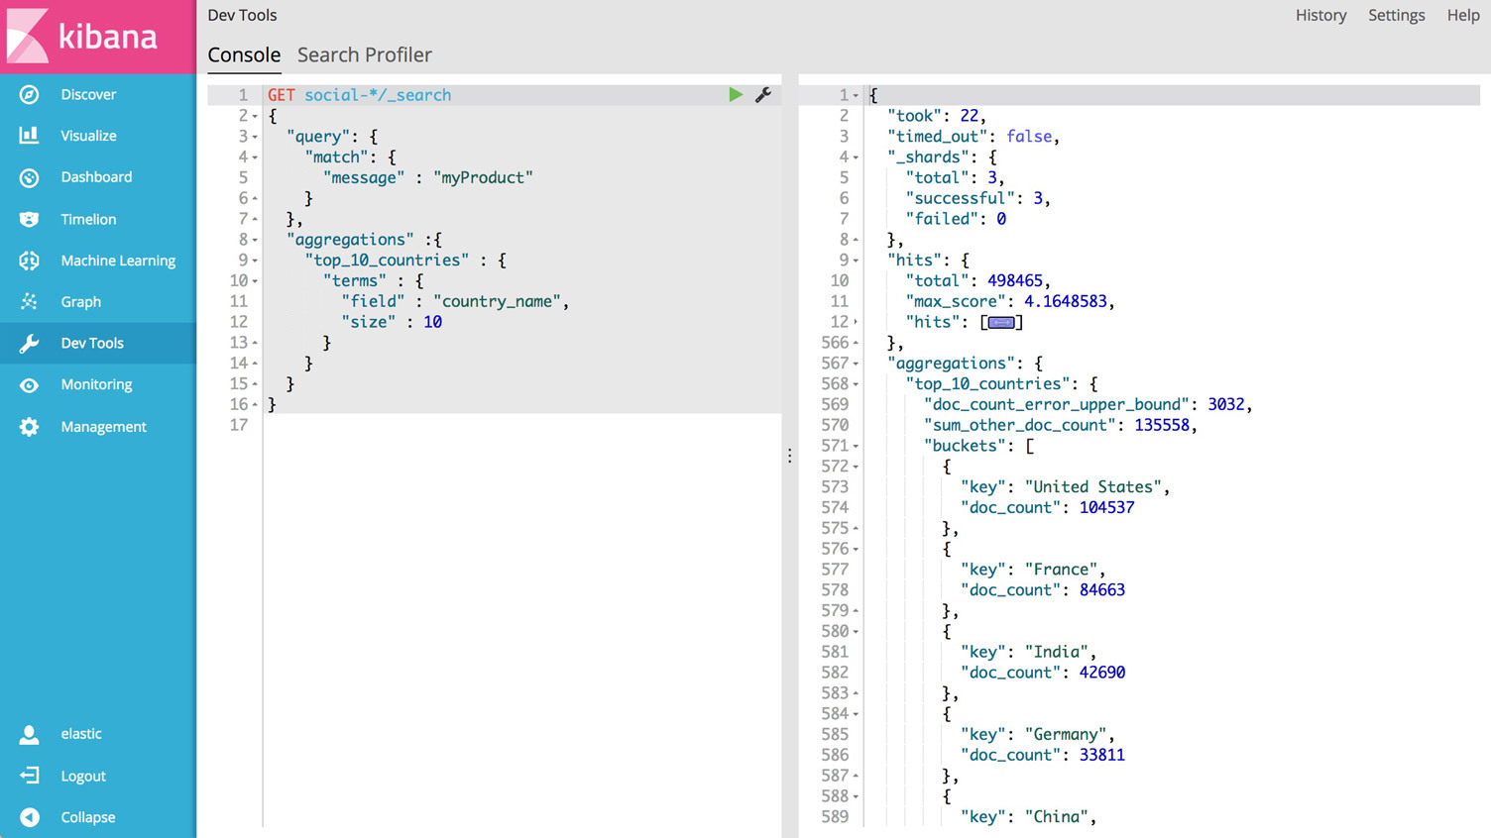
ELK介紹 - Kibana => Dev Tools
66

Slide 67
ELK介紹 - Kibana 如何與 ES 協同
67

Slide 68
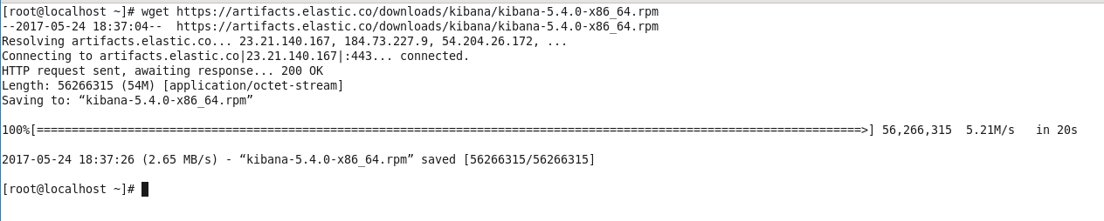
ELK介紹 - 下載 Kibana
wget https://artifacts.elastic.co/downloads/kibana/kibana-5.4.0-x86_64.rpm

Slide 69
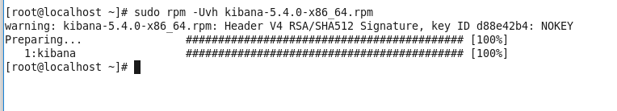
ELK介紹 - Kibana 安裝
sudo rpm -Uvh kibana-5.4.0-x86_64.rpm
69

Slide 70
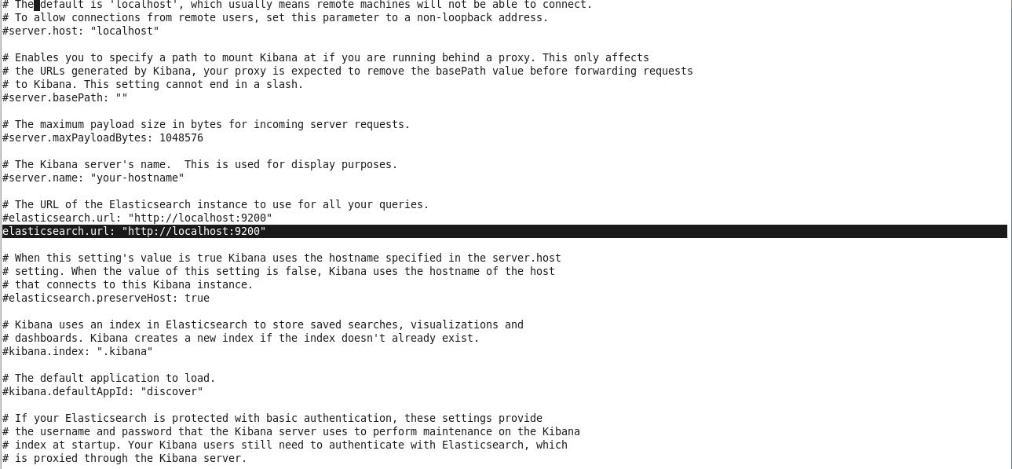
ELK介紹 - Kibana 設定
vi /etc/kibana/kibana.yml
elasticsearch.url: "http://localhost:9200"
70

Slide 71
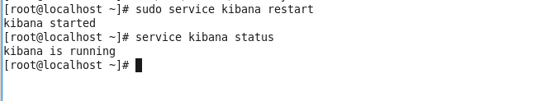
ELK介紹 - 啟動 Kibana
sudo service kibana restart
在瀏覽器輸入 http://localhost:5601
71

Slide 72
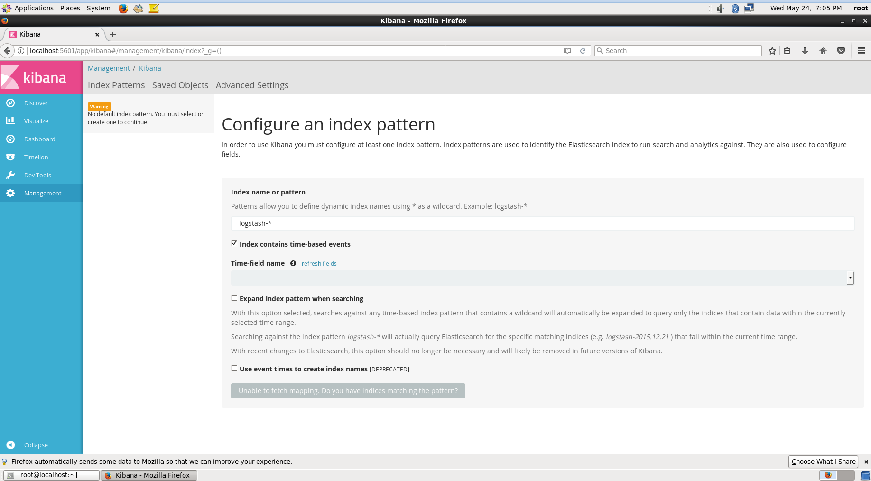
ELK介紹 - Kibana UI => Management
72

Slide 73
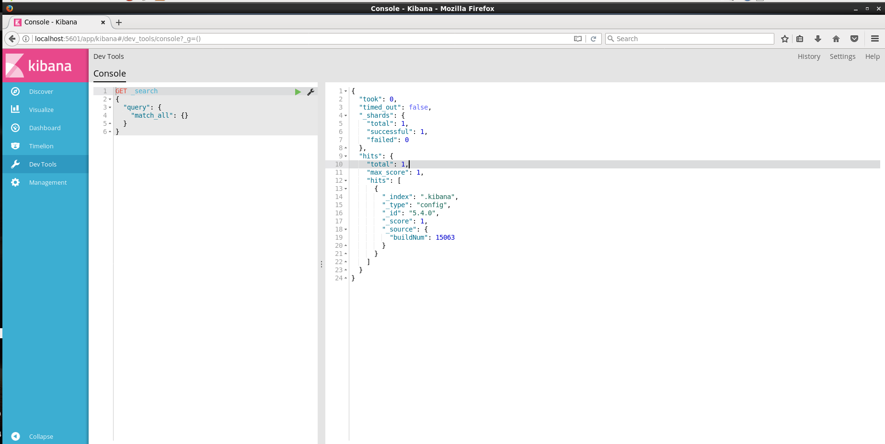
ELK介紹 - Kibana UI => Dev Tools
73

Slide 74
ELK 介紹 - 資料查詢、文字雲實作

Slide 75
資料查詢、文字雲實作-
ES 文字探勘
文字探勘指的商業價值是從非結構化的文字中，萃取出有用的重要資訊或知識
透過資訊擷取、資料探勘、機械學習、統計學、電腦語言學來達成。大部分的資訊(超過80%)都是以文字儲存，因此，文字探勘被認為是有高度的潛在
Elasticsearch 文字處理預設的分詞器(Tokenizer)為 Standard Tokenizer，依照Unicode standard annex #29的規則來進行分詞，該規則適用於各種語言

Slide 76
資料查詢、文字雲實作-
ES 文字探勘
文字雲，也稱為標籤雲(tag cloud) 是關鍵詞的視覺化描述
用於匯總用戶生成的標籤或一個網站的文字內容
標籤一般是獨立的詞彙，常常按字母順序排列，其重要程度又能通過改變字體大小或顏色來表現，所以標籤雲可以靈活地依照字序或熱門程度來檢索一個標籤

Slide 77
文字雲實作
資料來源：
文字檔
data.txt
Logstash ETL設定並啟動
開始抓取資料
利用Kibana
觀察資料
製作
文字雲
77

Slide 78
IoT log 抓取、查詢、分析與視覺化 –
系統實作
設定INPUT、FILTER、OUTPUT
寫入後檢查ES
利用Kibana製作文字雲
data.txt
(三國演義)
Logstash
Elasticsearch
Kibana
注意檔案路徑
https://www.elastic.co/products/kibana

Slide 79
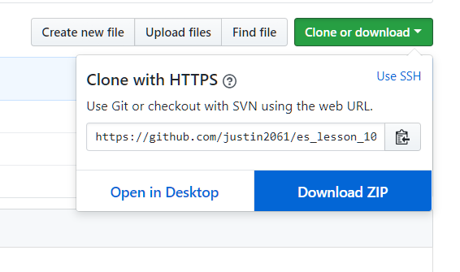
資料來源
文字雲實作相關資源放在 github 中，請到 https://github.com/justin2061/es_lesson_1013 下載所有檔案
請先參考README.md 檔案中的說明
檔案說明：
Tag_cloud_etl.conf -> 設定三國演義文字寫到Elasticsearch中
data/data.txt -> 三國演義文字檔
請打包下載

Slide 80
Logstash ETL 設定
指揮logstash 進行ETL作業的設定檔為 tag_cloud_etl.conf
tag_cloud_etl.conf 如下：
input {
file{
path => "C:/dev/ELK_lesson/es_lesson_1013/data/*.txt"
start_position => "beginning"
sincedb_path => "C:/dev/ELK_lesson/lab/tmp/datadb"
}
}
filter {
}
output {
stdout {
codec => rubydebug
}
elasticsearch {
index => "data"
}
}

Slide 81
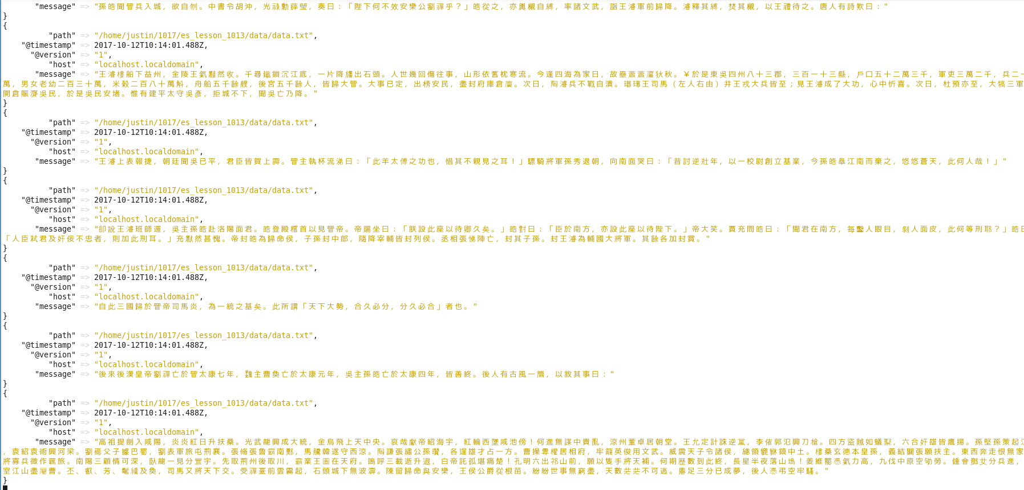
Logstash ETL 作業
cd /usr/share/logstash
bin/logstash -f /home/justin/es_lesson_1013/tag_cloud_etl.conf

Slide 82
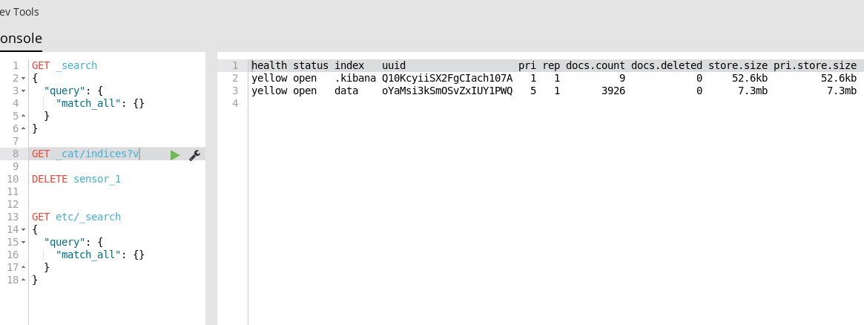
用Kibana 觀察索引
先利用dev tool 觀察目前的index

Slide 83
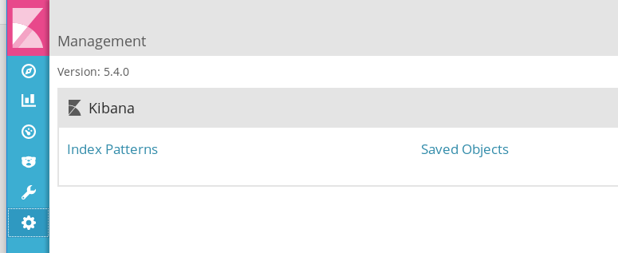
Kibana 建立索引
先在 Kibana 加入剛剛寫入的索引，名稱為 “data”
2.點擊 Index Patterns
1.點選齒輪

Slide 84
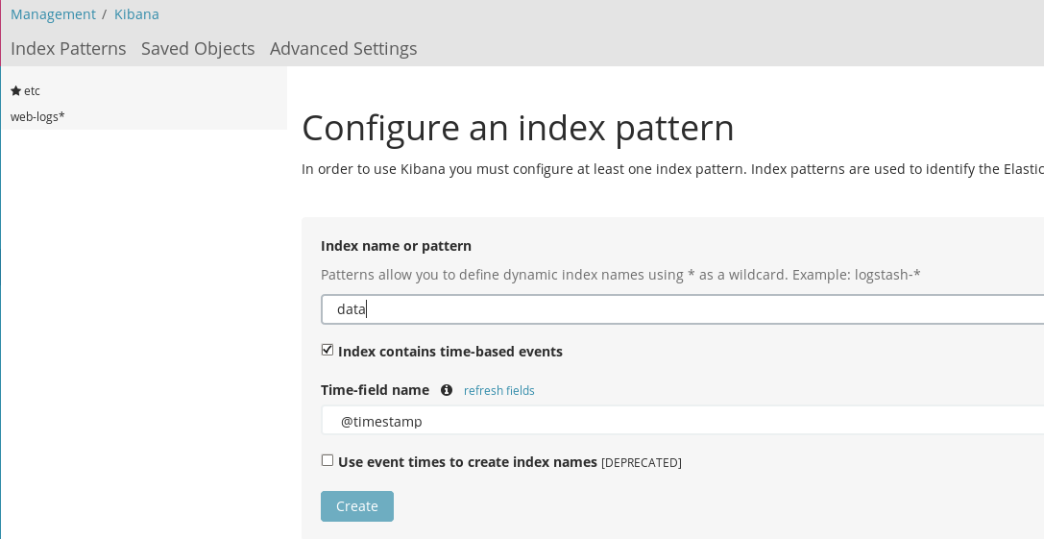
Kibana 建立索引
填入索引名稱 “data”
1. 填入索引名稱data
2.點擊 create

Slide 85
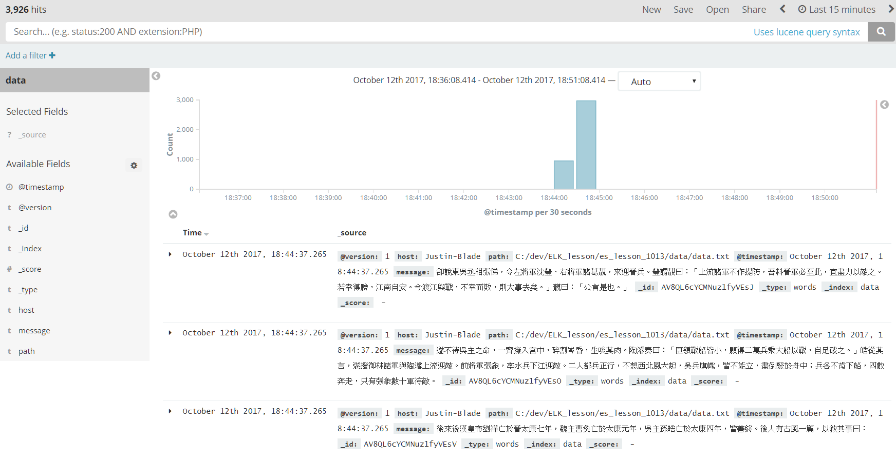
用Kibana 觀察資料

Slide 86
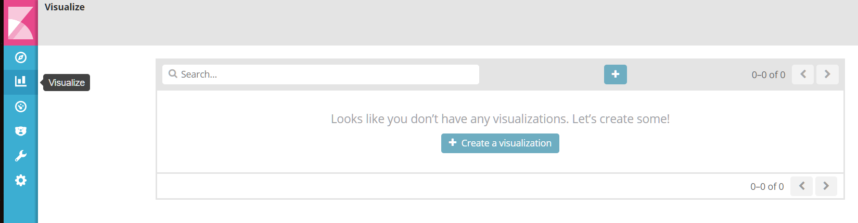
用Kibana 製作文字雲
點擊 + 符號新增視覺化效果

Slide 87

用Kibana 製作文字雲
點擊 Tag Cloud 新增文字雲

Slide 88

用Kibana 製作文字雲
選擇data

Slide 89

用Kibana 製作文字雲
4. 按下 apply 按鈕，開始產生文字雲
1. Aggregation 選擇Terms
2. Field 選擇message.keyword
3. size 選擇10

Slide 90
ELK 與
Hadoop 資料轉換、整合查詢
Notes:
ELK + Hadoop 資料轉換與整合查詢

Slide 91

ELK 與 Hadoop 資料轉換、整合查詢 -
ES-hadoop

Slide 92
ELK 與 Hadoop 資料轉換、整合查詢 -
ES-hadoop
Hadoop 可以存放大數據，但Hadoop 是批次處理系統(batch processing system)，資料沒辦法及時的提供，每次的資料取用需求都必須等待Hadoop 運算完畢才拿到資料
ES-Hadoop 提供很好的資料索引橋接，讓放在 Hadoop 的資料可以快速的經過 ES-Hadoop 的橋接，在 Elasticsearch 中建立索引

Slide 93
ELK 與 Hadoop 資料轉換、整合查詢 -
ES-hadoop
透過 ES-Hadoop 可以建立搜尋系統來快速的進行資料搜尋與分析
利用 Kibana 快速的進行資料視覺化
ES-Hadoop 提供 Spark、Spark streaming 以及 SparkSQL 的支援，另外，不管是 Hive、Pig、Storm, Cascading 或 MapReduce，ES-Hadoop 都提供原生介面快速穩定的存取Elasticsearch的索引(index)

Slide 94
ELK 與 Hadoop 資料轉換、整合查詢 -
ES-hadoop
利用Apache Hive 存取 Elasticsearch 的index
先將es-hadoop-.jar 放到 hive.aux.jars.path 設定項目中的路徑
讀取資料前，先定義 hive的外部資料表：
CREATE EXTERNAL TABLE artists (
id BIGINT,
name STRING,
links STRUCT<url:STRING, picture:STRING>)
STORED BY 'org.elasticsearch.hadoop.hive.EsStorageHandler'
TBLPROPERTIES('es.resource' = 'radio/artists', 'es.query' = '?q=me*');
只要透過簡單的SQL就可以讀取
SELECT * FROM artists;

Slide 95
IoT log 抓取、查詢、分析與視覺化
95
Notes:
IoT log 抓取、查詢、分析與視覺化

Slide 96
IoT log 抓取、查詢、分析與視覺化
資料來源：
Mysql
連線資訊(帳密)
Logstash設定並啟動
開始抓取資料
利用Kibana
觀察資料
製作Dashboard
96

Slide 97
IoT log 抓取、查詢、分析與視覺化 –
系統實作
設定INPUT、FILTER、OUTPUT
寫入後檢查ES
利用Kibana製作Dashboard
MySQL
Logstash
Elasticsearch
Kibana
Database:iii
table:sensor
https://www.elastic.co/products/kibana

Slide 98

IoT log 抓取、查詢、分析與視覺化 –
下載 Mysql JDBC driver
wget https://dev.mysql.com/get/Downloads/Connector-J/mysql-connector-java-5.1.42.zip
unzip mysql-connector-java-5.1.42.zip
cd mysql-connector-java-5.1.42
cp mysql-connector-java-5.1.42-bin.jar /etc/logstash/example/

Slide 99


IoT log 抓取、查詢、分析與視覺化 – Logstash conf
cd /etc/logstash
mkdir example
cd example
vi etl.conf
測試用，先註解
99
Notes:
input { jdbc { jdbc_connection_string => "jdbc:mysql://172.104.90.53/iii" jdbc_user => "iii" jdbc_password => "iii@WSX1qaz" #jdbc_validate_connection => true jdbc_driver_library => "/etc/logstash/example/mysql-connector-java-5.1.42-bin.jar" jdbc_driver_class => "com.mysql.jdbc.Driver" statement => "select * from iii.sensor order by sensor.dt desc;" #schedule => "* * * * *" #codec => "json" } } output { # elasticsearch { # index => "mysqltest" # document_type => "mysqltest_type" # document_id => "%{id}" # hosts => ["localhost:9200"] # } stdout { codec => rubydebug } }

Slide 100


IoT log 抓取、查詢、分析與視覺化 – 啟動 logstash
cd /usr/share/logstash/
bin/logstash -f /etc/logstash/example/etl.conf
100

Slide 101


IoT log 抓取、查詢、分析與視覺化 – 檢查匯入資料
查詢資料庫中資料筆數為 892804，寫到 ES 的筆數也是 892804

Slide 102


IoT log 抓取、查詢、分析與視覺化 – Kibana 設定
鍵入 sensor

Slide 103

IoT log 抓取、查詢、分析與視覺化 – Kibana index 設定完成結果

Slide 104

IoT log 抓取、查詢、分析與視覺化 – 使用Kibana 觀察數據
注意時間的選擇

Slide 105


IoT log 抓取、查詢、分析與視覺化 – 使用Kibana 製作 Dashboard
Kibana的Dashboard 是由一個以上的圖表組合而成的，在製作Dashboard之前，必須先做好Dashboard中要出現的圖表

Slide 106

IoT log 抓取、查詢、分析與視覺化 – Kibana 建立圖表 (Visualize)
106

Slide 107


IoT log 抓取、查詢、分析與視覺化 – 可用的圖表
107

Slide 108

IoT log 抓取、查詢、分析與視覺化 – 圓餅圖
start

Slide 109

IoT log 抓取、查詢、分析與視覺化 – 區塊圖 (Area chart)
start

Slide 110

IoT log 抓取、查詢、分析與視覺化 – 數值計算
start

Slide 111


IoT log 抓取、查詢、分析與視覺化 – 組合 Dashboard

Slide 112

IoT log 抓取、查詢、分析與視覺化 – 組合 Dashboard
三個各點一下，下方就會出現該圖表

Slide 113

IoT log 抓取、查詢、分析與視覺化 – Dashboard 調整
可經由拖拉的方式調整圖表大小與位置，調好後紀錄即可。

Slide 114

IoT log 抓取、查詢、分析與視覺化 – Dashboard 完成

Slide 115

IoT log 抓取、查詢、分析與視覺化 – Dashboard 試試看

Slide 116
Q & A
讓我們知道你的想法，慶騰資訊 http://dataservice.com.tw

